Slide 1
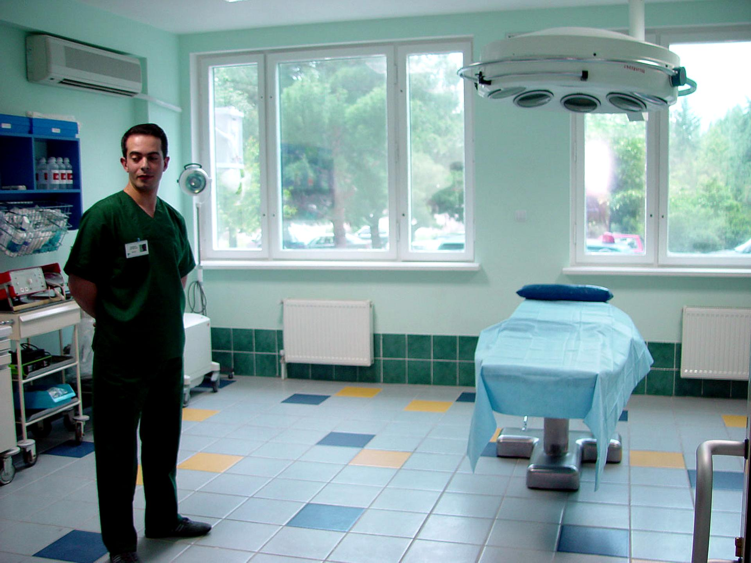
Medical Appointment No-Show
Where is everybody??
Mor Gringarten
Rony Zucker
Sagi Keren

Slide 2





Our Team
Mor Gringarten Sagi Keren Rony Zucker

Slide 3

Background
A major obstacle in cost-effective health care delivery is no-show.
What is a no-show? A non-attending person who neither uses nor cancels their reservation.
Why it is important? It's estimated that no-shows can cost the healthcare industry more than $150 billion a year.
https://www.patientpop.com/blog/running-a-practice/real-cost-no-shows/

Slide 4
Business Goals
Predict no-show probability for a patient
Find the variables that affect our business question the most
Reduce no-show
Better utilize the medical team
Save MONEY!
Notes:
When you can predict no show - you can either decrease no show amount or better utilize the crew based on your knowledge

Slide 5
Measurable Target
Once we are able to predict no show, 2 methods can be applied:
Reduce amount of no shows
Double booking (as a derivative)

Slide 6
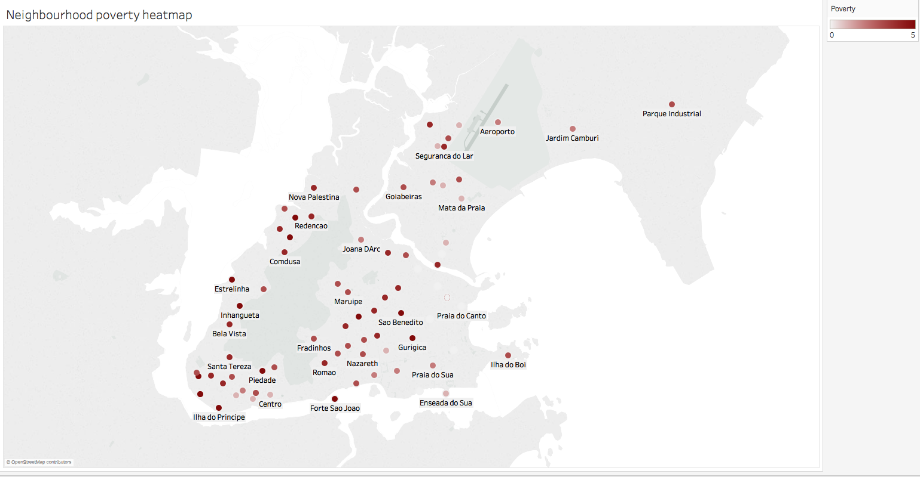
Data Description
Data source: https://www.kaggle.com/joniarroba/noshowappointments/data
110,000 examples of patient attendance for scheduled appointments in Vitória, Espírito Santo, Brazil
Poverty levels and regions for each Neighbourhood
Geo-Data

Slide 7
The Problem
Supervised learning
Classification
Show No Show

Slide 8
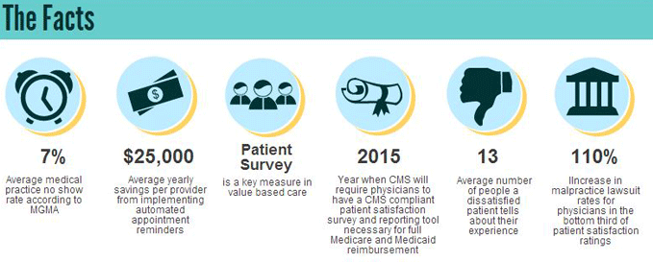
Data Description
Approximately 20% of all appointments in the set were no-shows.

Slide 9

Statistical Findings

Slide 10
0 / 1
Notes:
לדבר על מה המשתנים:
מה זה waiting time
והמשתנים האחרים שמופיעים פה

Slide 11
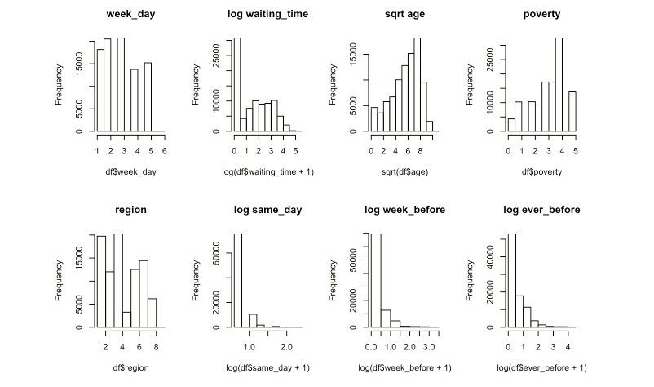
Numeric Column Histograms
Notes:
לדבר על מה המשתנים:
מה זה waiting time
והמשתנים האחרים שמופיעים פה

Slide 12
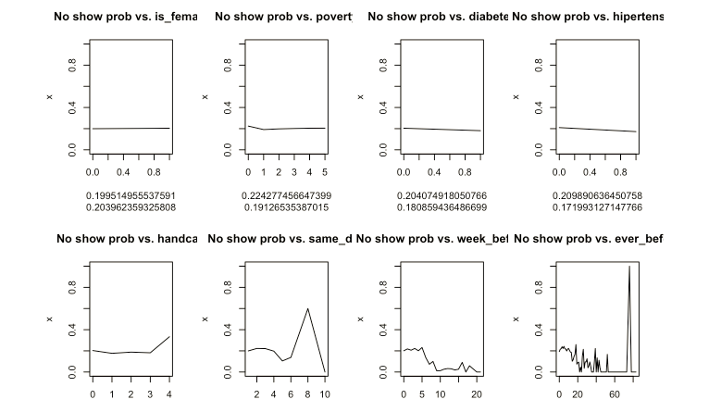
WEAK
Notes:
Low probability attributes

Slide 13
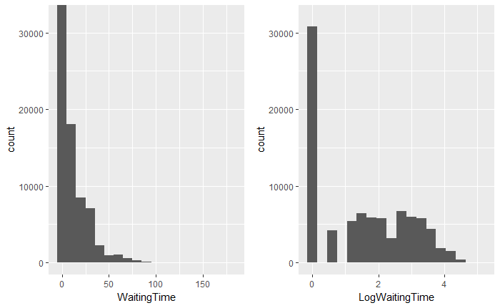
Waiting Time Variable

Slide 14
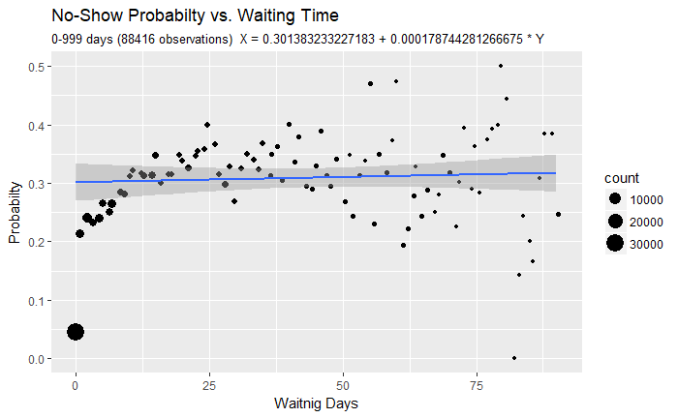
Waiting time variable - Cont’

Slide 15
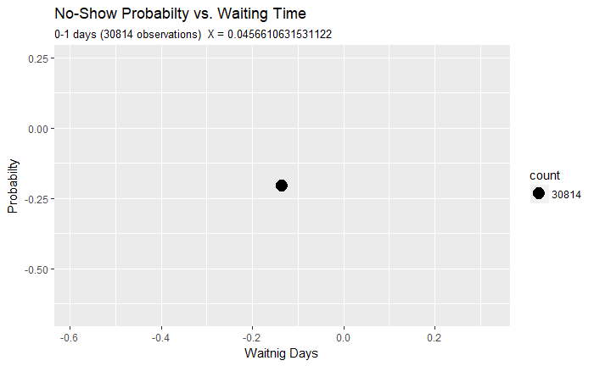

Slide 16
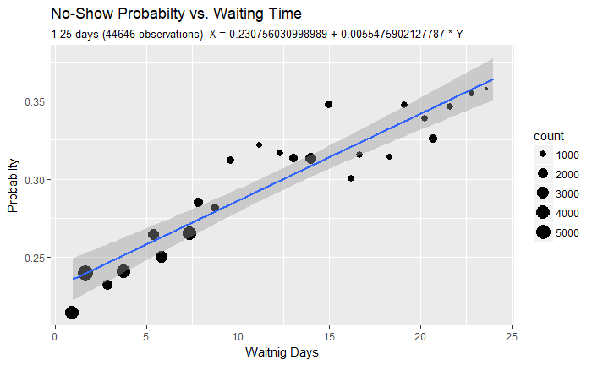

Slide 17
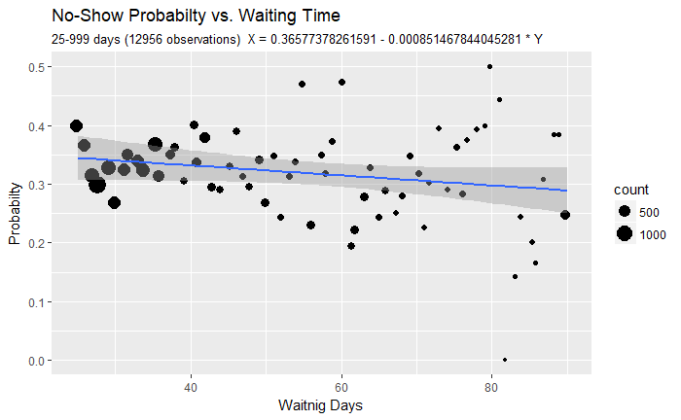

Slide 18
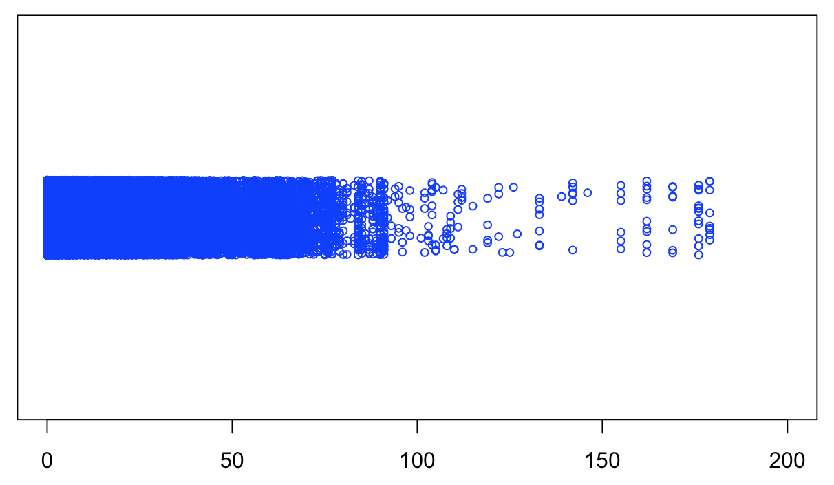
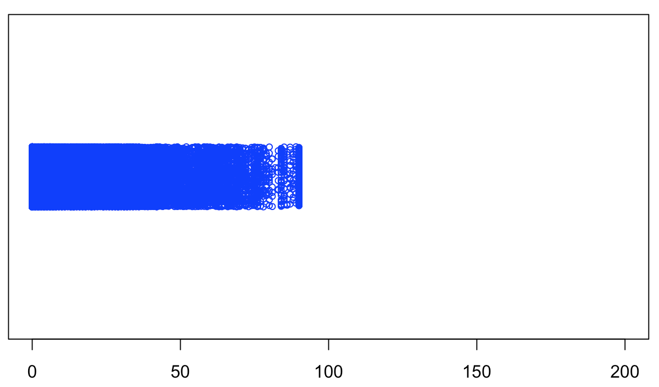

Slide 19
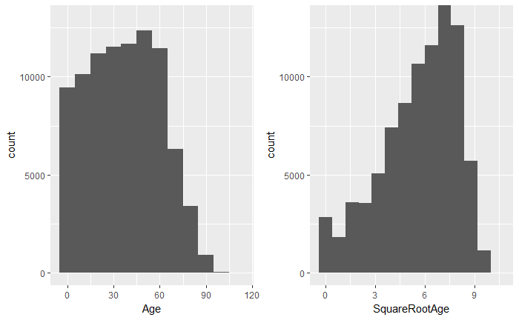
No Show per Age-Group
Notes:
This analysis measures % No Show by AgeGroup.
Average % No Show is ~20% across all eight AgeGroup.Fairly evenly distributed across all
The distribution ranges from 15% (70-89) to 25% (10-19), a difference of ten percentage points.

Slide 20
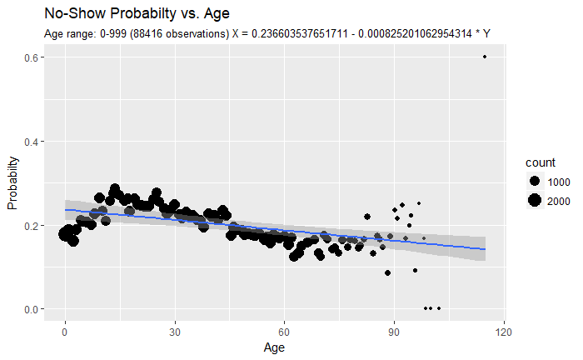

Slide 21
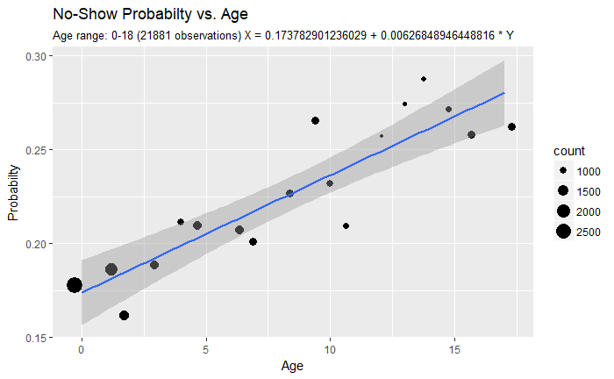

Slide 22
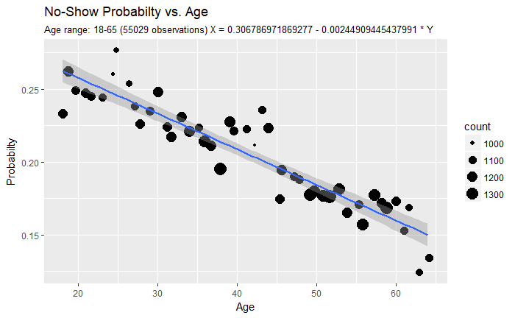

Slide 23
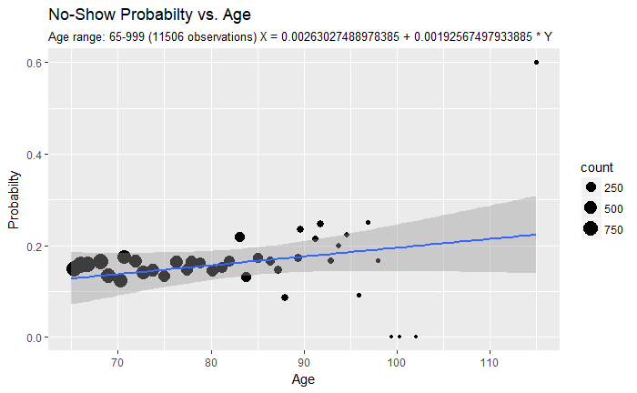

Slide 24
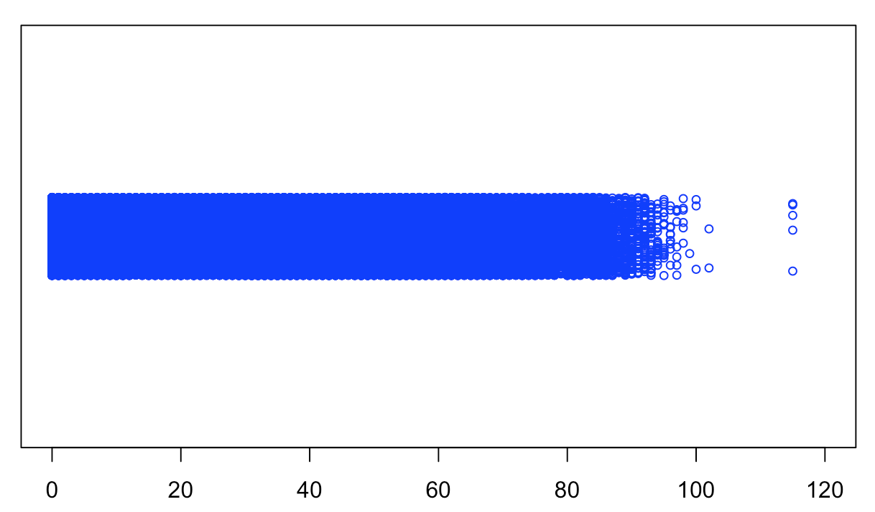
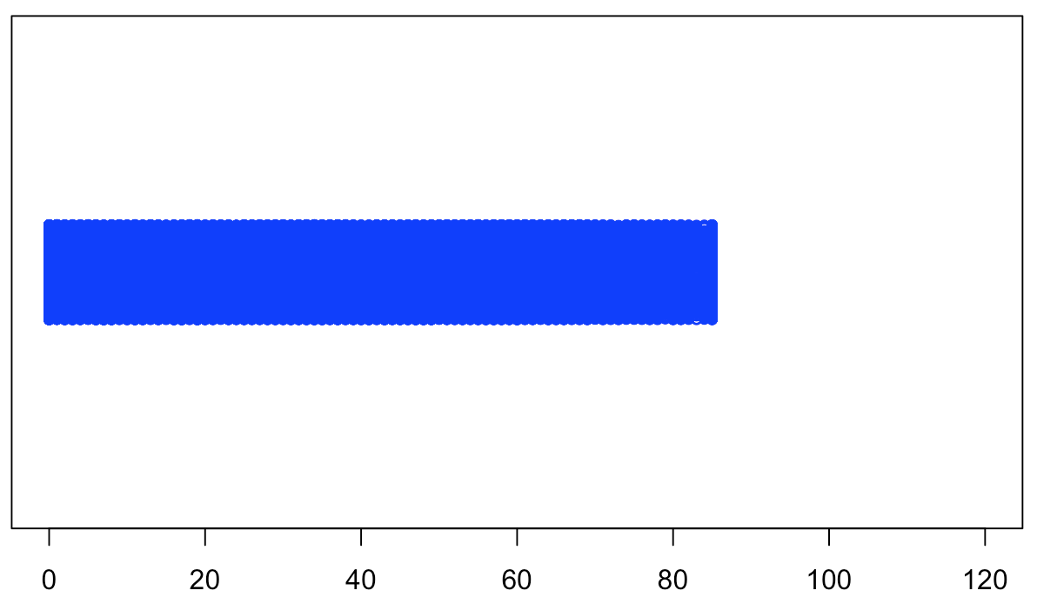

Slide 25
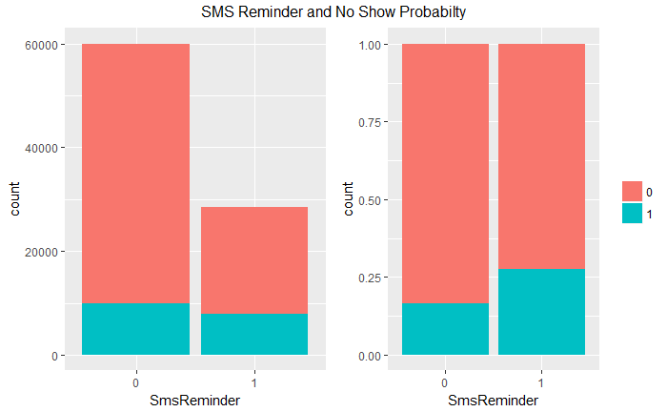
SMS Reminder

Slide 26
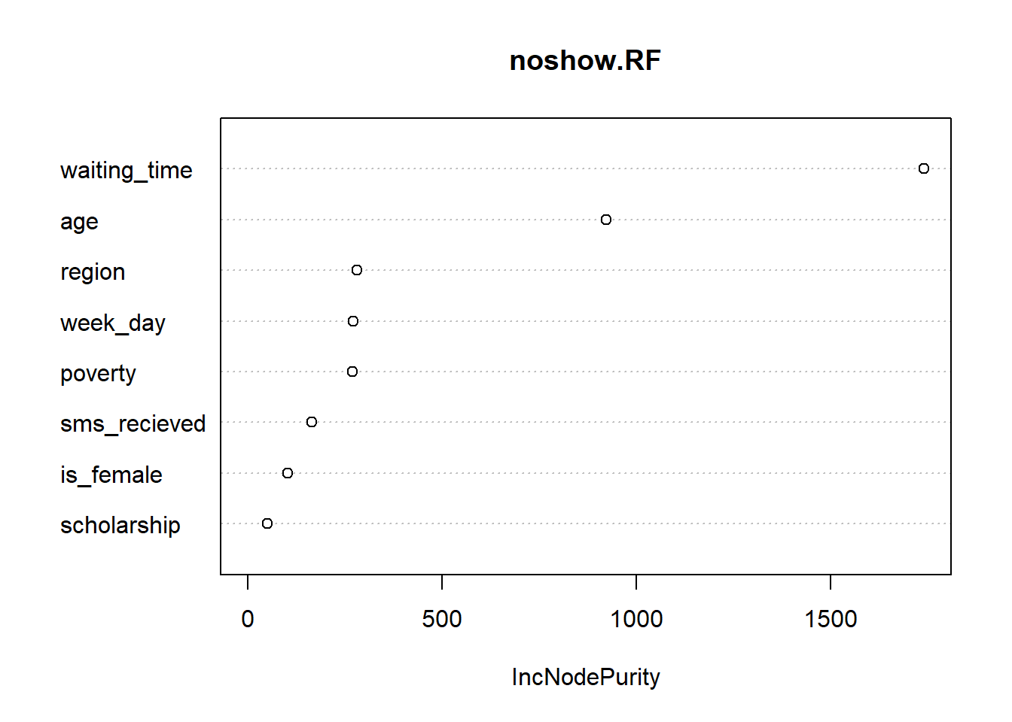
SMS Reminder
Notes:
האם הקבוצה שמועדת לא להגיע - האם ה- SMS עוזר להם?
האם מי שקיימת הסתברות מעל 0.5 שלא יגיעו לפי שני המשתנים האחרים - האם SMS עוזר לו א ולא?

Slide 27
Additional data manipulation
Feature Scaling
Weights
Data balancing

Slide 28

Models

Slide 29
Statistical Results
The most important predictors of attendance are:
Waiting Time
(from schedule to actual appointment)
Age
Notes:
Some of the given variables have predictive power for no-shows.
Younger patients and those with short waiting time to an appointment are more likely to no-show and would benefit from some action to ensure attendance.
SMS Reminder helps to decrease the probability for no-show

Slide 30
Models Comparison
Model | Accuracy | Pressiocion | Recall | F1
GLM | 66.98% | 31.67% | 56.34% | 40.55%
CART | 51.55% | 28.09% | 91.29% | 42.96%
RF | 59.75% | 30% | 79.45% | 44.21%
GBM | 71.67% | 35.42% | 50% | 41.71%
*Threshold - 0.5
Notes:
Precision - כמה מתוך המטופלים שזיהיתי מראש באמת לא הגיעו? אם המודל אומר שחולה לא יגיע - אני צודק רק ב- 28 אחוז מהמקרים
Recall = כמה מתוך המטופלים שלא יגיעו הצלחתי לזהות מראש?
אתה GLM ו GBM הוצאנו מראש מהתמונה
נשארנו עם CART - RF

Slide 31
Models Comparison - Cont’
Actual No Show
Actual Show
Recall
Precision
Predicted No Show
Notes:
Precision - כמה מתוך המטופלים שזיהיתי מראש באמת לא הגיעו? אם המודל אומר שחולה לא יגיע - אני צודק רק ב- 28 אחוז מהמקרים
Recall = כמה מתוך המטופלים שלא יגיעו הצלחתי לזהות מראש?
אתה GLM ו GBM הוצאנו מראש מהתמונה
נשארנו עם CART - RF

Slide 32
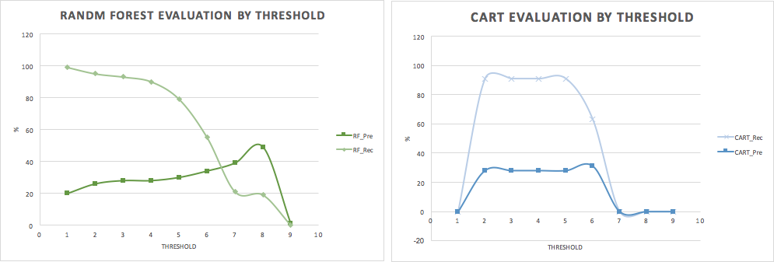

Slide 33
Models Comparison - Cont’
Model | Accuracy | Pressiocion | Recall | F1
CART | 80% | NaN | 0% | NaN
RF | 80% | 49.4% | 1.9% | 3.82%
*Threshold = 0.8
Model | Accuracy | Pressiocion | Recall | F1
CART | 80% | NaN | 0% | NaN
RF | 20.52% | 20% | 99.95% | 33.44%
*Threshold - 0.1
Notes:
להראות רמות רגישות שונות גם ל- CART וגם RF ולפי זה להסביר למה בחרנו ב CART על פני RF
אם מורידים את הטרשהולד ב- RF הריקול עולה ואף עובר את CART ולכן המשכנו עם המשכנו עם RF ע לשהוא מראה תוצאות קצת פחות טובות בגלל היציבות
להראות גרף של פרסישן מול ריקול לכמה נקודות של TRASHHOLD

Slide 34

Models Comparison - Cont’
Random Forest is the most stable model
for our purpose
Notes:
Random Forest !!
Using high model threshold (>0.5), we'll get high precision we're sure that the predicted patients will not show up to the appointment. In this case, we'll recommend to **perform a double booking**
Using low model threshold (<0.4), we'll get high recall we're positive that the predicted patients belong to the class of no show. In this case, we'll recommend to **perform a phone call**

Slide 35
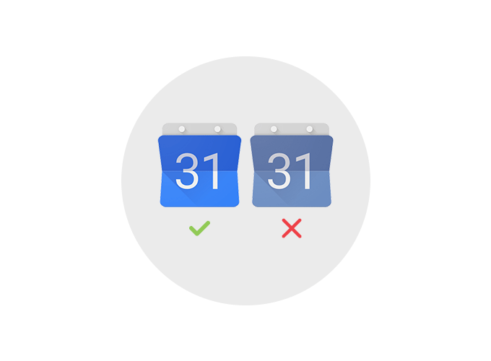

Model Assumptions
Model | Accuracy | Pressiocion | Recall | F1
RF | 80% | 49.4% | 1.9% | 3.8%
*Threshold = 0.8
Model | Accuracy | Pressiocion | Recall | F1
RF | 50.8% | 28% | 93.05% | 43%
*Threshold = 0.3

Slide 36
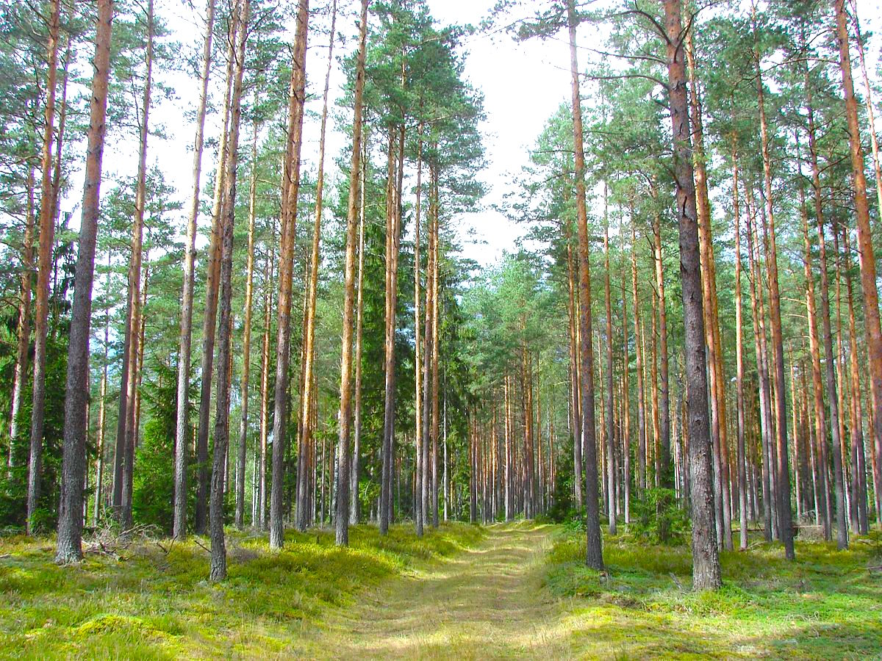
Conclusions & Call to Action

Slide 37
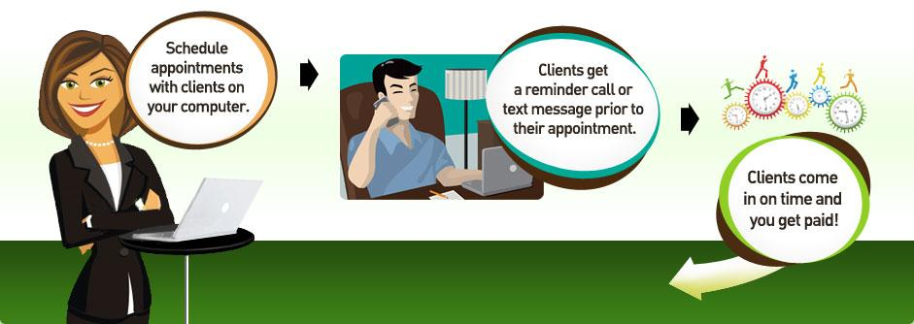
Call To Action
Double booking - Using the predictive model, schedule more appointments
Reminders - email, auto-phone, manual-phone and text
Charge for a no-show appointment
Notes:
לפרק לכמה שקפים ולהוסיף תמונות

Slide 38
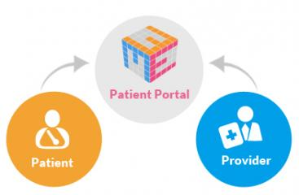
Call To Action
Cancellation list - patients who are willing to come in with little advance notice
Collecting fees upfront - gives the patient even more incentive to show-up
Better interface for scheduling & cancellations
Notes:
לפרק לכמה שקפים ולהוסיף תמונות

Slide 39

Next Steps

Slide 40
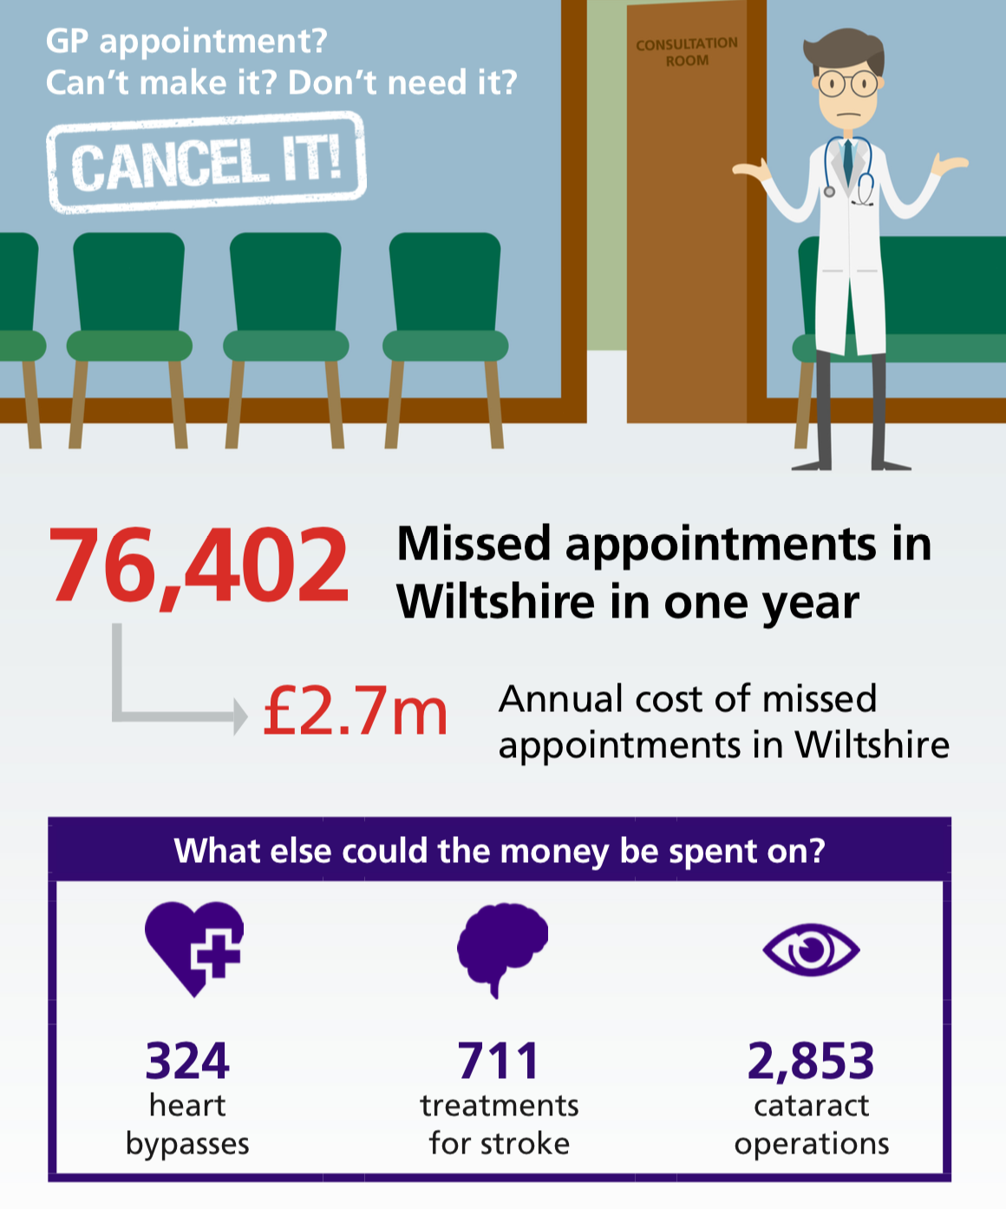
Value Of The Model
Be more Efficient
Reallocate Expenditure
Provide Better Service
Better Equipment
Doctor Availability
Notes:
לפרק לכמה שקפים ולהוסיף תמונות

Slide 41
Next Steps
Additional data that can help:
Type of clinic
Time of appointment
Distance (between clinic to patient’s house)
Type of reminders
DATA DATA DATA
Notes:
לפרק לכמה שקפים ולהוסיף תמונות

Slide 42
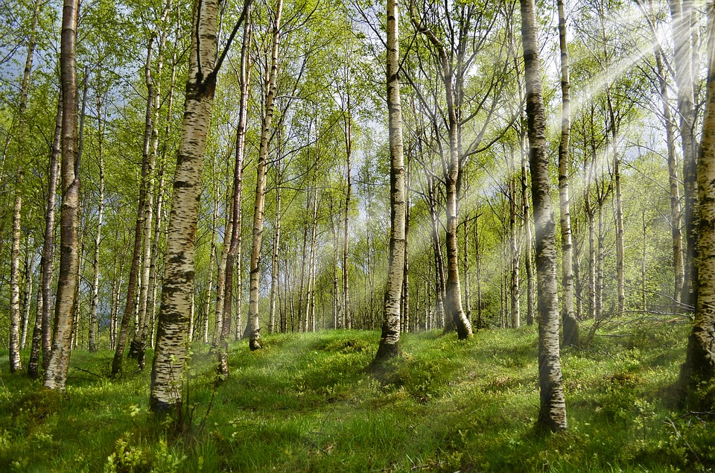
THANK YOU!

